Slide 1
Тренинговое занятие «Я и Другие».
Подготовила:
Педагог-психолог
Мокраусова А.А.

Slide 2

Название тренинга: «Я и другие».
Класс: 1-4.
Форма проведения: Занятие (игровое) с элементами тренинга.
Цель: Формирование благоприятного социально-психологического климата в классе.
Оборудование: Презентация, листы белой бумаги А4, цветные карандаши, наглядные материалы.

Slide 3
Ход тренинга:
I.Вступление.
Правила.
II. Основная часть.
1.Упражнение «Любимые вещи»;
2. Упражнение «Победи одиночество»;
3. Упражнение «Друзья, непохожие на меня»;
4. Упражнение «Попроси, и тебе помогут»;
5. Упражнение «Положительные и отрицательные чувства».
6.Упражнение «Сказка о чувствах».
III.Рефлексия.
Вопросы.
Обсуждение.
IV.Заключение.

Slide 4

Правила:
1. Внимательно слушать друг друга;
2. Не перебивать говорящего;
3. Уважать мнение друг друга;
4. Я – высказывание;
5. Безоценочность суждений;
6. Активность;
7. Правило «стоп»;
8. Конфиденциальность.

Slide 5
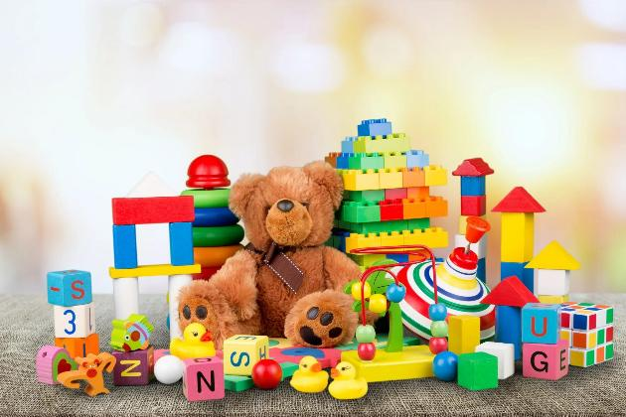
1.Упражнение «Любимые вещи»:
Сейчас каждый из вас по очереди в своей группе, будет рассказывать остальным о какой-нибудь вещи, которая ему особенно дорога. Это может быть игрушка, книжка, или даже кухонный стол, за которым вечером собирается вся семья. Постарайтесь объяснить, почему именно эта вещь так важна для вас и почему вам хочется рассказать о ней.

Slide 6
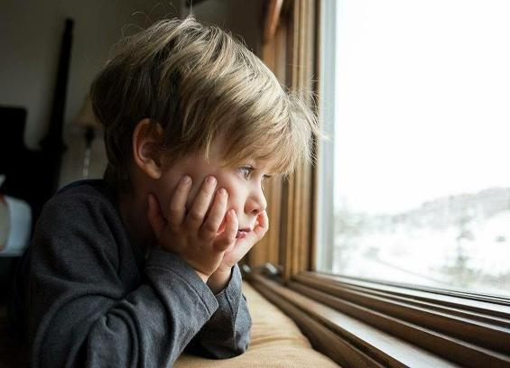
2.Упражнение «Победи одиночество»:
«Степа был один. Ему было очень одиноко. Он встал, потом снова сел. Посмотрел в окно. Ему так хотелось, чтобы рядом с ним был сейчас какой-нибудь другой ребенок. Ему хотелось иметь друга, с которым можно было бы сейчас поговорить или поиграть. Степа подумал, что в последнее время он часто остается один. Он почувствовал, как к глазам подступили слезы...»

Slide 7
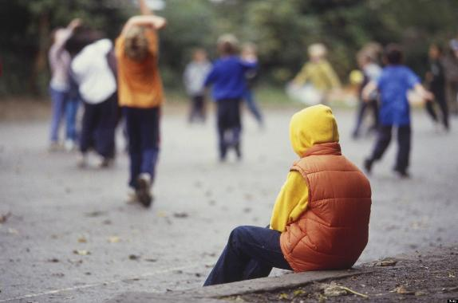
Вспомните, когда вам было одиноко, или кого-нибудь, с кем это тоже случается. Напишите или нарисуйте, что в таких случаях бывает на душе у человека.
Теперь объединитесь по трое, покажите и расскажите друг другу, что вы написали или нарисовали. А потом обсудите вот какой вопрос: «Что мы можем сделать, чтобы в мире стало меньше одиноких людей?» .

Slide 8

3.Упражнение «Друзья, непохожие на меня»:
Вспомните своего друга (подругу), который(ая) в каких-то важных вещах существенно от тебя отличается. Опиши его (ее). Пожалуйста, не называй нам его (ее) имени, а расскажи, чем он (она) от тебя отличается, и почему он (она) тебе дорог.

Slide 9
4.Упражнение «Попроси, и тебе помогут»:
Помоги мне, пожалуйста, с домашним заданием. Я не очень хорошо разобрался с материалом, и буду очень благодарен, если ты мне подскажешь.
2. Ну пожалуйста, объясни мне, как там правильно делать!
Я такой глупый, помоги, умоляю!
3. А ну быстро дал свою тетрадь и рассказал, как решить этот пример.

Slide 10
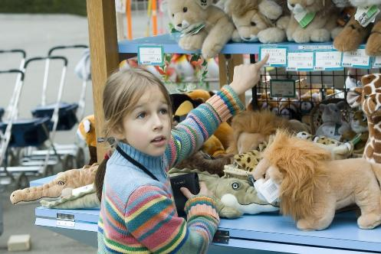
Давайте сейчас подумаем, как можно научиться просить и получать помощь, и попробуем этому научиться».
Посмотрите, как по-разному звучат вежливые уверенные просьбы, и приказы, мольбы.
Сейчас я хочу предложить вам разделиться на пары, где вы по очереди обратитесь друг к другу с различными просьбами, используя все представленные варианты: доброжелательную, приказывающую и умоляющую просьбы. У вас на это 5 минут, начинайте».

Slide 11

Послушайте внимательно следующий диалог:
– Дай мне, пожалуйста, почитать книгу.
– Я не могу тебе ее дать, я сейчас сама ее читаю.
– А сможешь мне ее дать, когда прочитаешь?
– Когда прочитаю, дам. Только ненадолго.
– Я постараюсь за неделю прочитать ее.
– Хорошо, на неделю я дам тебе книгу, когда прочитаю ее.
– Спасибо. Я буду ждать.
– Хорошо, а я постараюсь быстрее дочитать ее и принесу тебе.

Slide 12
ВЕЖЛИВЫЙ ОТКАЗ
=
ОТКАЗАТЬ, ИСПОЛЬЗУЯ ВЕЖЛИВЫЕ СЛОВА, ДОБРОЖЕЛАТЕЛЬНО И В ТО ЖЕ ВРЕМЯ УВЕРЕННО
+
ОБЪЯСНИТЬ ПРИЧИНУ, ПО КОТОРОЙ ТЫ ОТКАЗЫВАЕШЬ

Slide 13
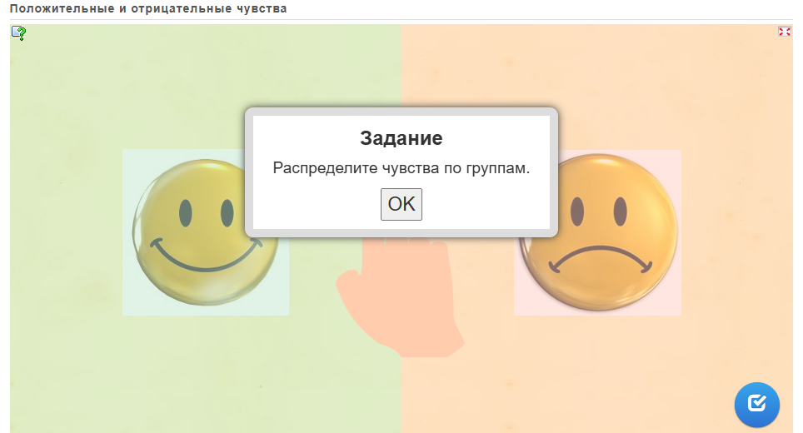
5.Упражнение «Положительные и отрицательные чувства»:

Slide 14
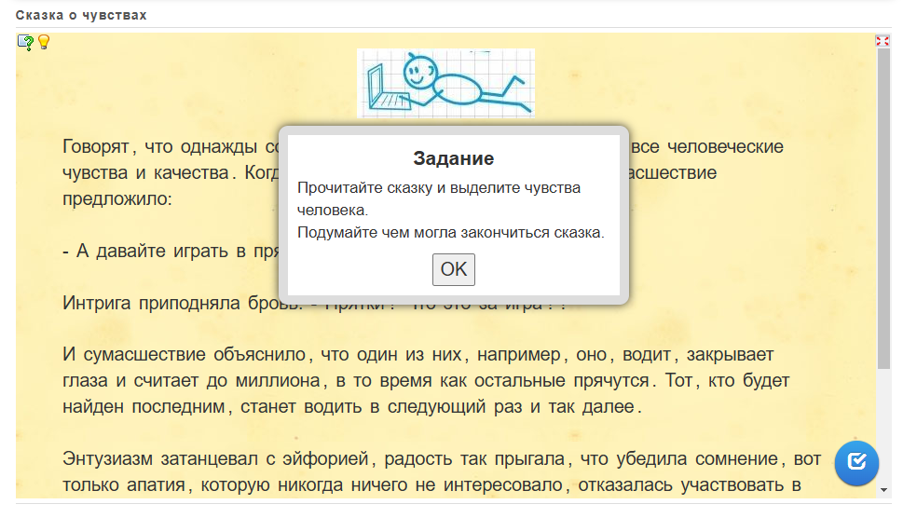
6.Упражнение «Сказка о чувствах»:

Slide 15


Рефлексия:

Slide 16


